Slide 1

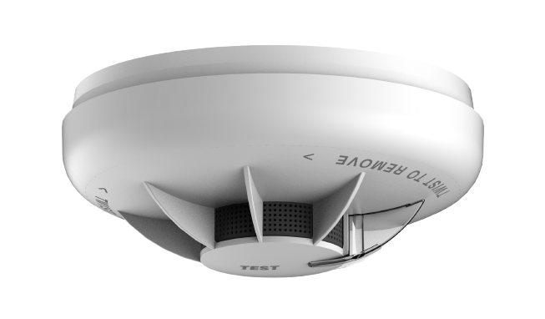
https://www.berkutsystem.com/

Slide 2
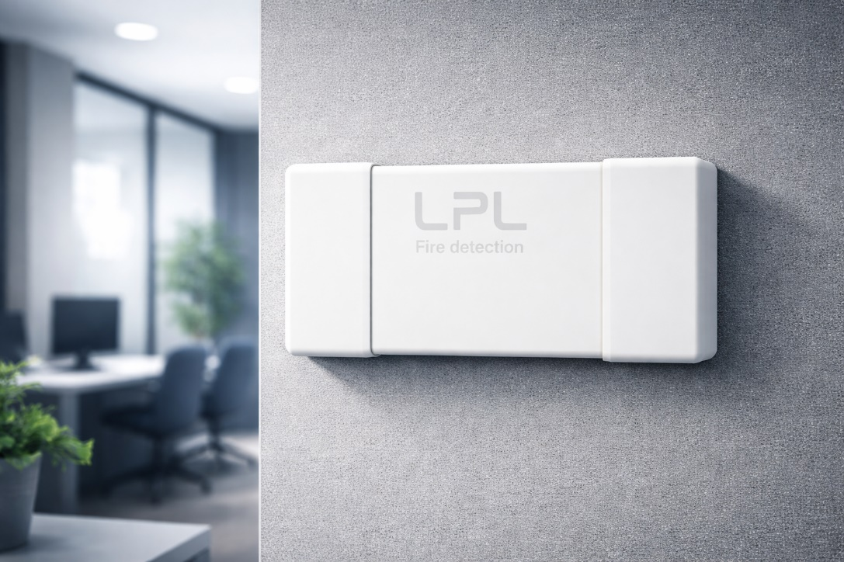

представя
Безжичнo решение
за пожароизвестяване

Slide 3

Интелигентни безжични решения за пожарна безопасност
DETECTIFIRE интегрира най-новото поколение безжични технологии в адресно пожароизвестяване, за да предложи надеждна защита и интелигентен контрол на всеки бизнес или индустриално пространство.
Работеща в радиочестотния диапазон 868 MHz , системата предлага пълна функционална замяна на потребителски жични инсталации, като същевременно оптимизира разходите и времето за внедряване.

Slide 4


Основни характеристики
Пълно портфолио от компоненти
● Детекция
● Известяване
● Управление и комуникация
Стратегически предимства на системата
● Оптимизация на инвестиционните разходи
● Ефективност на монтажните дейности
● Проектиране и разширение без компромиси
● Стандарти от серия EN54
Иновативни софтуерни решения
● Мониторинг за крайни потребители
● Професионален инсталаторски софтуер
Висока експлоатационна надеждност

Slide 5
Стратегически предимства на системата
ОПТИМИЗАЦИЯ НА ИНВЕСТИЦИОННИТЕ РАЗХОДИ
ЕФЕКТИВНОСТ НА МОНТАЖНИТЕ ДЕЙНОСТИ
DETECTIFIRE намалява общата себестойност на проекта с до 50% . Чрез елиминиране на нуждата от специализирано окабеляване, монтажни канали и трудоемки инсталационни дейности, системата превръща пожароизвестяването в достъпна и високорентабилна инвестиция.
Инсталационният процесът е оптимизиран за максимална скорост с минимално въздействие върху работната среда:
● Експресна инсталация: Средно време за позициониране на устройството – 5 минути.
● Инсталация, която не пречи на бизнеса: Възможност за монтаж с помощта на щека чрез залепване без подемни съоръжения и осигуряване, което позволява внедряване на системата без прекъсване на бизнес процесите в обекта.

Slide 6
Стратегически предимства на системата
ПРОЕКТИРАНЕ БЕЗ КОМПРОМИСИ
Модулна архитектура и мащабиране
Независимо дали защитавате малък търговски обект или огромен индустриален комплекс, DETECTIFIRE се адаптира към Вашите нужди:
От локални решения: Идеални за малки обекти с минимален брой устройства.
До широкомащабни системи: Поддръжка на сложни мрежи с хиляди адресирани точки.
Стандарти от серия EN54: Всички разширения на системата се извършват при стриктно спазване на европейските норми за надеждност и пожарна безопасност.
DETECTIFIRE предлага безпрецедентна гъвкавост, която улеснява работата на проектантите и оптимизира разходите на инвеститорите. Нашата технология позволява прецизна адаптация към всяко архитектурно изискване.
Директна проектна съвместимост
Забравете за сложното препроектиране. Системата позволява директно изпълнение на обекти, предварително планирани с жични устройства. Можете да използвате съществуващата схема на разположение, като просто замените кабелните компоненти с техните безжични анализи.

Slide 7
Стратегически предимства на системата
ИНОВАТИВНИ СОФТУЕРНИ РЕШЕНИЯ
МОНИТОРИНГ ЗА КРАЙНИ ПОТРЕБИТЕЛИ
Нашето безплатно мобилно приложение преобразува смартфона ви в контролен център. С неограничен брой абонати и мигновени Push-нотификации, вие знаете точното време и местоположение на всяко пожарно събитие – сигурност, която е винаги в джоба ви.

Slide 8
Стратегически предимства на системата
ИНОВАТИВНИ СОФТУЕРНИ РЕШЕНИЯ
ПРОФЕСИОНАЛЕН ИНСТАЛАТОРСКИ СОФТУЕР
● Оптимизиран инсталационен процес: Благодарение на мобилния софтуер за анализ на сигнала, монтажът се превръщат в задача за един човек . Инсталаторът получава пълна диагностика на радиосигнала в реално време, която позволява самостоятелно и прецизно фиксиране на устройството без нужда от допълнителен персонал.
● Дистанционен мениджмънт: Пълно управление на устройствата от разстояние. Приложението функционира като мобилен адресен повторител, осигурявайки контрол над системата независимо от местоположението на специалиста.
● Ефективна поддръжка: Дистанционна периодична профилактика и симулация на тестови събития, които драстично намаляват транспортните и разходите за поддръжка.

Slide 9
Стратегически предимства на системата
ВИСОКА ЕКСПЛОАТАЦИОННА НАДЕЖНОСТ
Модулният дизайн на DETECTIFIRE гарантира изключителна експлоатационна устойчивост. Дори при временна загуба на връзката между мобилното приложение и някоя пожароизвеститална зона, комуникацията с останалите зони се запазва. През това време пожароизвестителната центтрала запазва автономен контрол върху зоната с прекъсната комуникация, гарантирайки 100% сигурност.

Slide 10
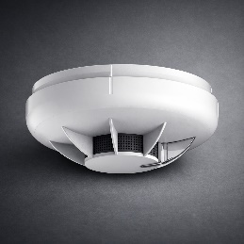
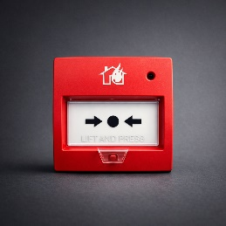
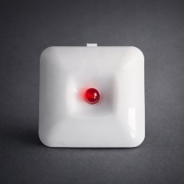
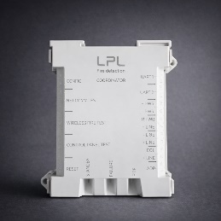
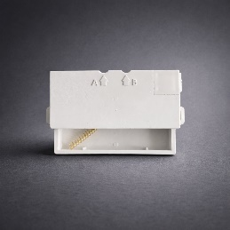
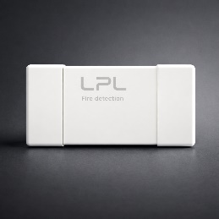
Пълно портфолио от компоненти
ДЕТЕКЦИЯ
Прецизни оптично-димни датчици, включително варианти с интегрирана сирена
ИЗВЕСТЯВАНЕ
Ръчни пожароизвестителни бутони и изнесени светлинни индикатори
УПРАВЛЕНИЕ И КОМУНИКАЦИЯ
Входно-изходни модули, системни координатори и адресни повторители

Slide 11
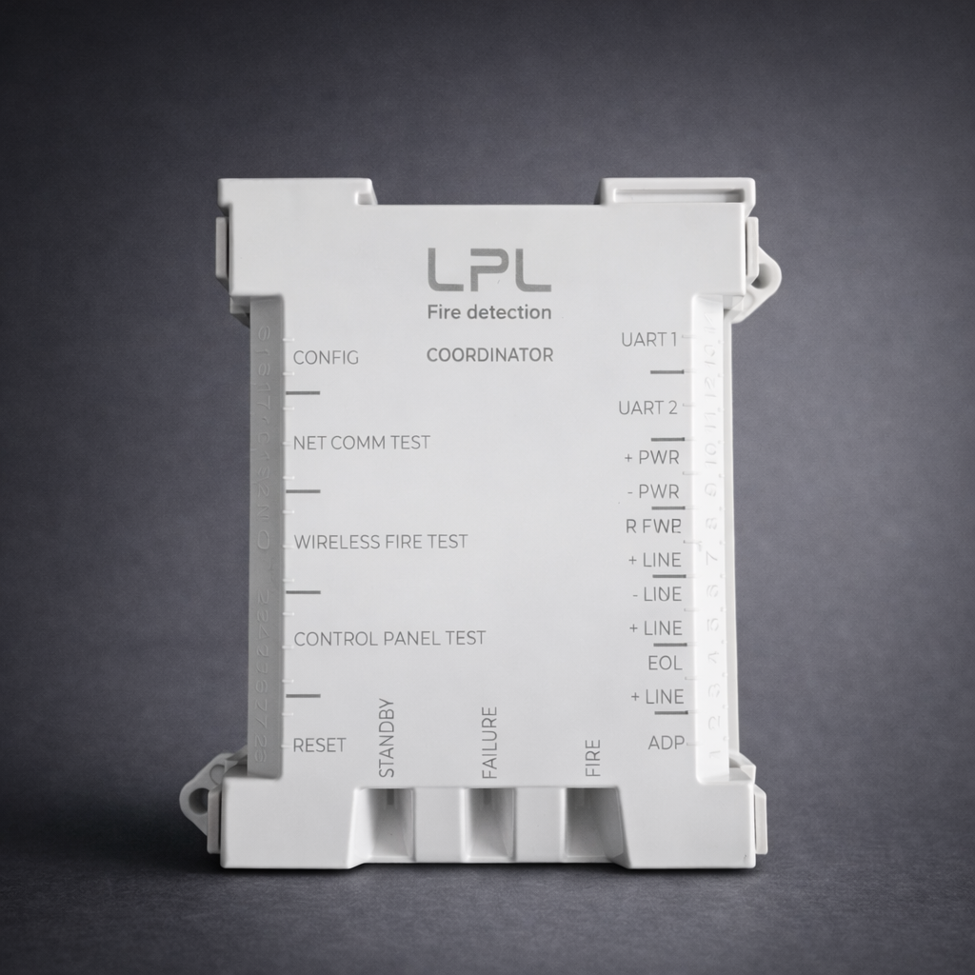
Спецификация
RF разширител за конвенционална пожароизвестителна
линия захранван от пожароизвестителната линия
● Създава безжична мрежа с до 64 адресни устройства;
● Радиообхват до 700 m в открито пространство;
● Съвместимост с всички видове пожароизвестителни и охранителни централи;
● Захранване от пожароизвестителната линия;
● Контрол на състоянието на мрежата за неизправност;
● Бутони и индикация за работните състояния;
● Дистанционно управлени чрез мобилно приложение,
● Незабавна реакция на сигнал за аларма.
C2-RF

Slide 12
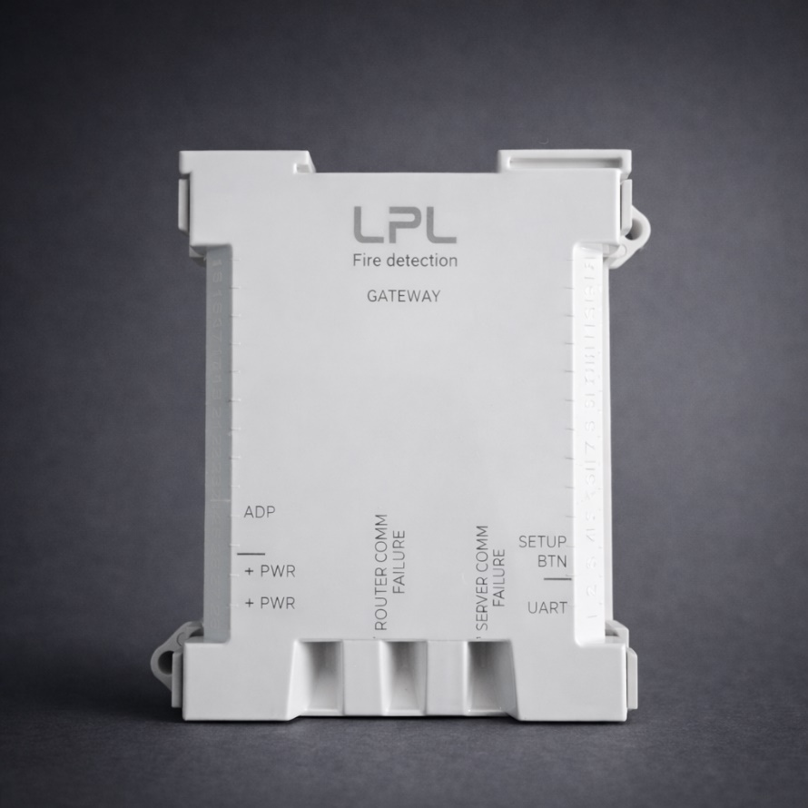
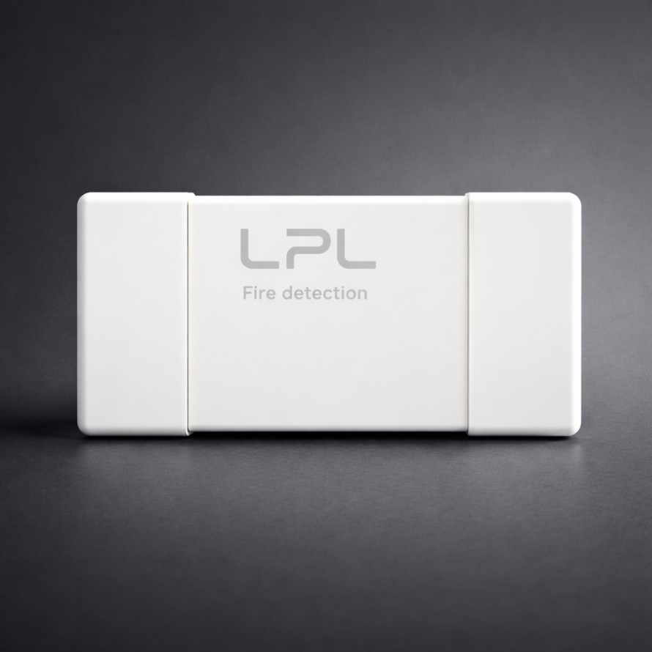
G1
Основни характеристики
Гейтуей
● Осигурява предаването на събитията от координатора към клиентски устройства (таблет, мобилен телефон) посредством Wi-Fi свързност.
Корпус за комуникационен модул

Slide 13
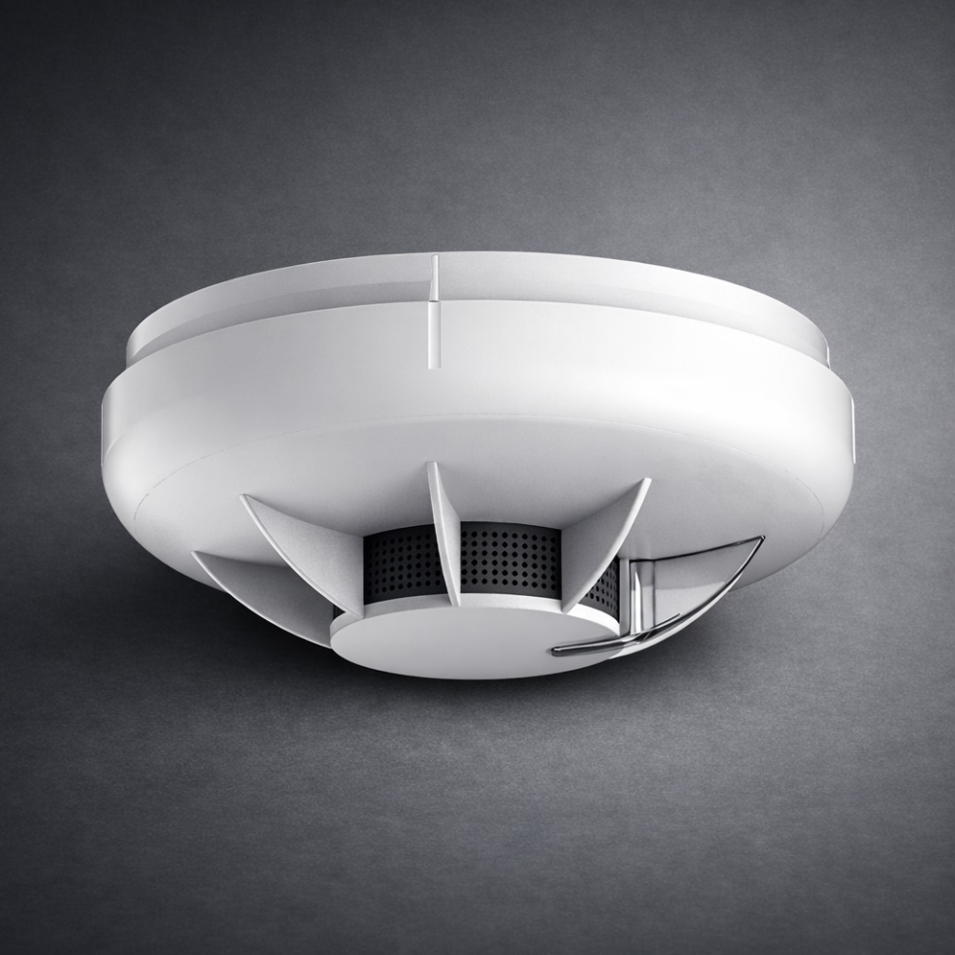
s-smoke-rf /
s-smoke-rf - S
Основни характеристики
Спецификация
● Радио честота: 868 MHz (<1% работен цикъл)
● Тип на батерията: Затворена, Литиева, AA, 3V
● Консумация: ≤ 12µА в дежурен режим; ≤ 90mА в режим аларма
● Работна температура: 0ºC до +55ºC
● Работна влажност: <93% RH при 40ºC
● Ниво на звук при аларма: >85dB на разстояние 3м.
● Размери: φ80 x 48мм.
● Сертификати: EN 54
Безжичен Оптично-димен детектор / Сирена с вграден димен детектор
● Радиообхват до 700 m в открито пространство;
● Вградена литиева батерия, позволяваща 10 години непрекъсната експлоатация;
● Автоматично включване на захранването при прикрепване към основата;
● Автоматично ресетиране на камерата при намалени нива на дим;
● Тестови бутон;
● Автоматична компенсация на замърсяването на камерата,

Slide 14

Основни характеристики
Ръчен пожароизвестител с вградено входно устройство тип IM-RFD
● Радиообхват до 700 m в открито пространство;
● Захранване от вградена литиева батерия, осигуряваща 10 години непрекъсната експлоатация;
● Бутон и индикация за работните състояния
Спецификация
● Радио честота: 868 MHz (<1% работен цикъл)
● Тип на батерията: Затворена, Литиева, AA, 3V
● Работна температура: 0ºC до +55ºC
● Работна влажност: <93% RH при 40ºC
MCP

Slide 15
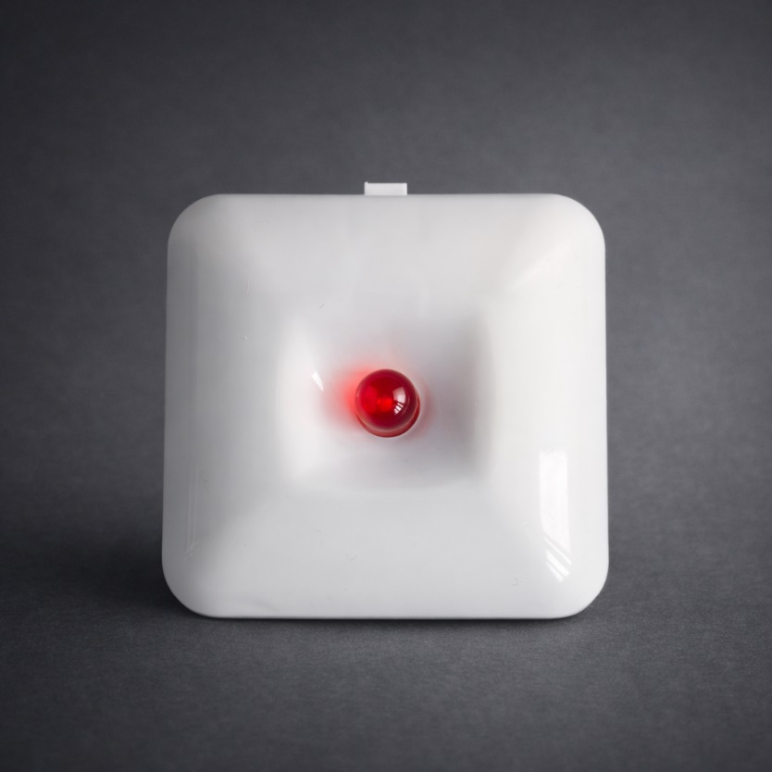
Основни характеристики
RF паралелен сигнализатор
● Сработва паралелно с устройството, от което е предварително програмирано да се управлява.
● Радиообхват до 700 m открито пространство;
● Захранване от вградена литиева батерия, осигуряваща 10 години непрекъсната експлоатация;
● Бутон за настройка и индикация за работните състояния.
Спецификация
● Радио честота: 868 MHz (<1% работен цикъл)
● Тип на батерията: Затворена, Литиева, AA, 3V
● Работна температура: 0ºC до +55ºC
● Работна влажност: <93% RH при 40ºC
RI-RFD

Slide 16
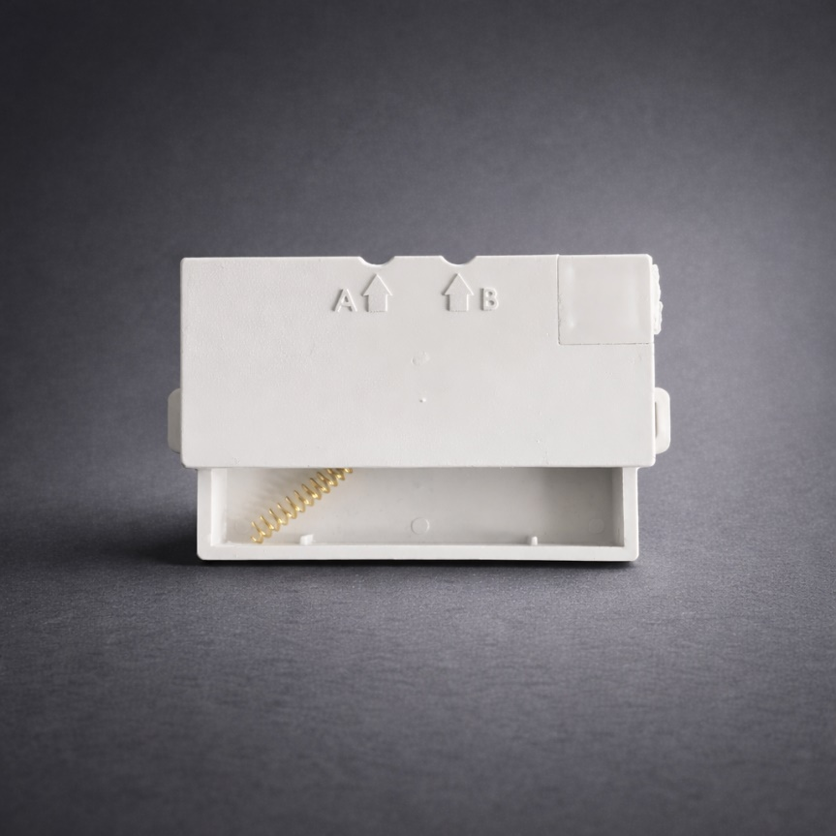
Основни характеристики
RF входно-изходно устройство
● Радиообхват до 700 m открито пространство;
● Потенциален вход за свързване на различни видове устройства;
● Безпотенциален релеен изход,
● Захранване от вградена литиева батерия
● Бутон и индикация за работните състояния.
Спецификация
● Радио честота: 868 MHz (<1% работен цикъл)
● Тип на батерията: Затворена, Литиева, AA, 3V
● Работна температура: 0ºC до +55ºC
● Работна влажност: <93% RH при 40ºC
IM-RFD

Slide 17
Начини за свързване
на безжичната пожароизвестителна система

Slide 18
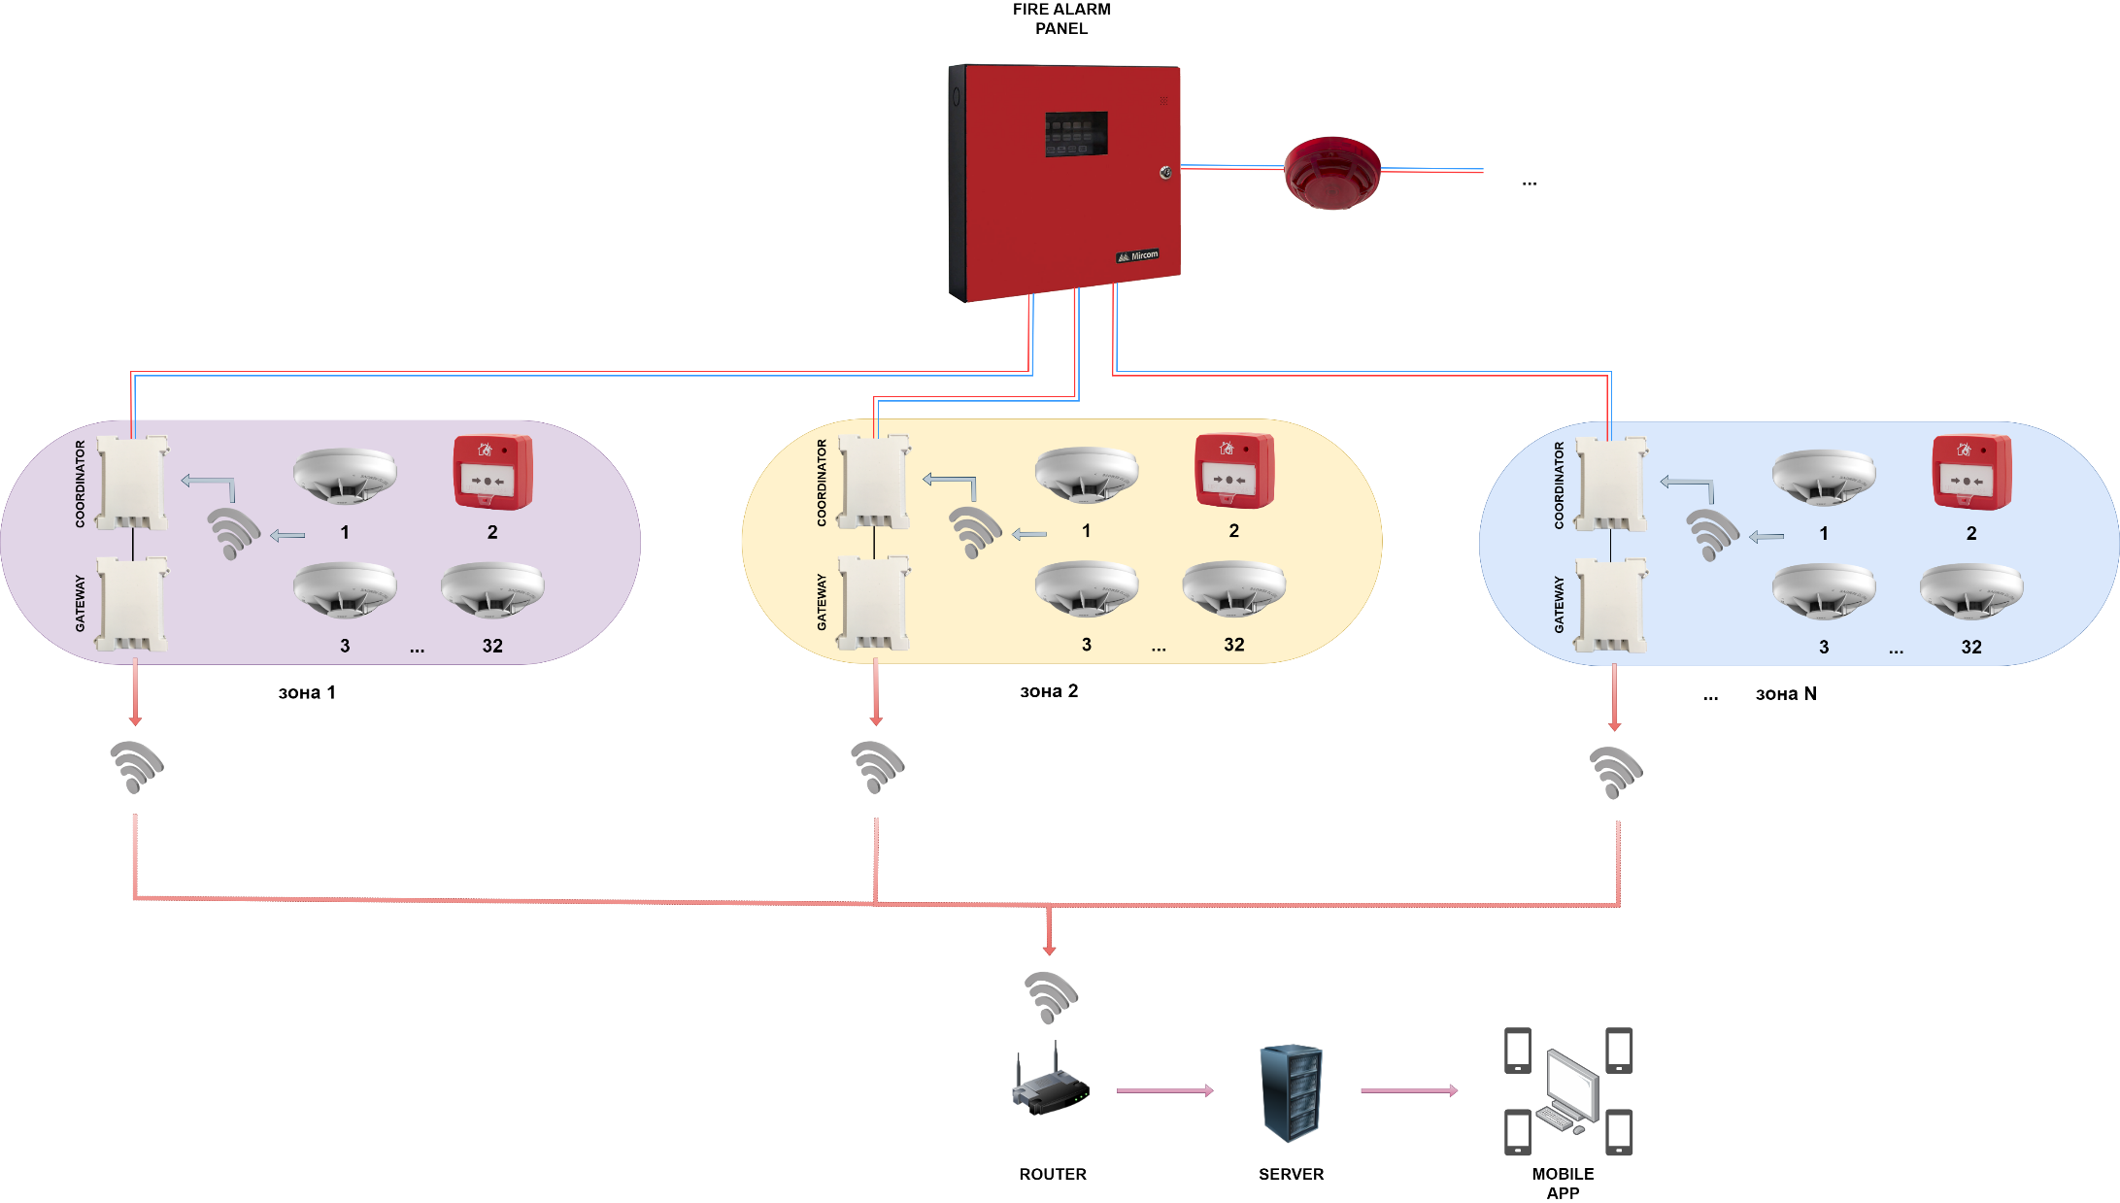

Свързване в зони

Slide 19

Свързване в контур

Slide 20
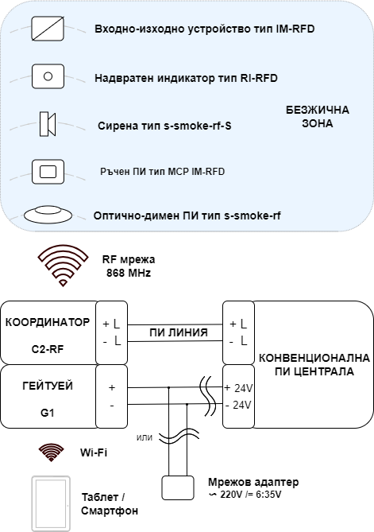
Схема на свързване

Slide 21
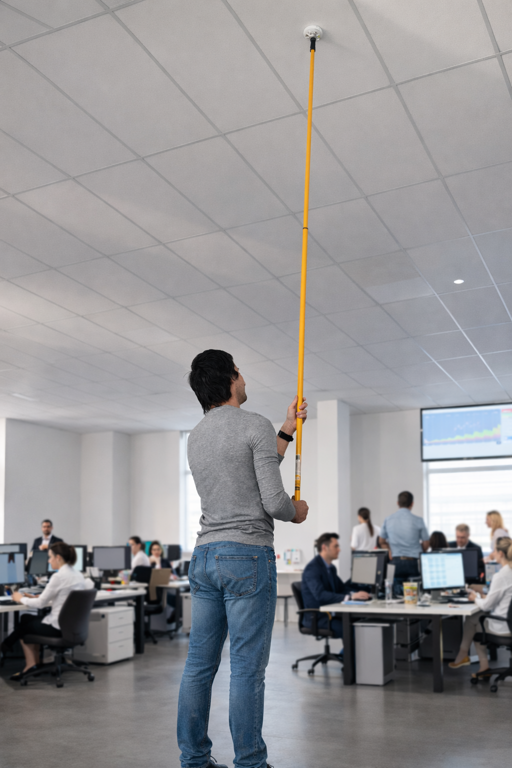

Монтаж на
детектори
Позицията на детектора може да влияе върху качеството и стабилността на радиокомуникацията, поради което възможността за въртене около оста на закрепване е важен технически фактор при инсталацията, В допълнение възможността за лесен демонтаж е важен фактор при сервизиране или необходимост от преместване.

Slide 22
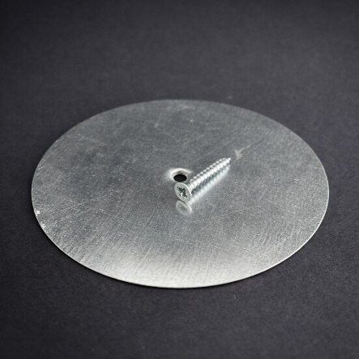
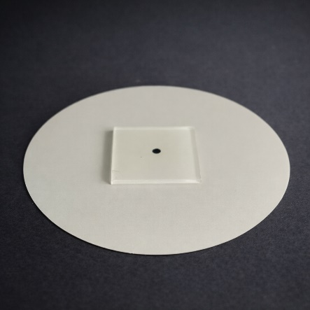
Метални
подложки
При избора на вариант за монтаж на димния детектор е необходимо да се отчете състоянието на таванната повърхност.
Метална подложка за самонарезен винт (3.5 х 25 Zn)
Приложима за тавани с нарушена адхезия.
Метална подложка с лепенка
Приложима при тавани с добра адхезия.

Slide 23
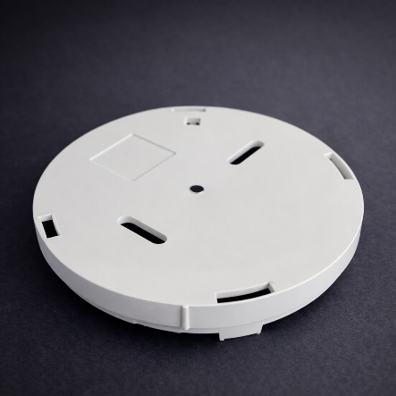
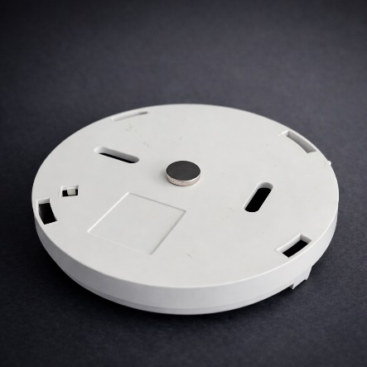
Основи
Основа с магнит за метална подложка с минимална сила на прилепване
Основа с магнит за метална конструкция с груба повърхност
Възможност за монтаж/демонтаж и настройка на детектора с монтажна щека без използване на средства за работа на височина (стълби, подемни съоръжения)

Slide 24

Беркут Системс ЕООД
Бул. Русе 87
5800 Плевен, България
✆ +359 0882 44 32 84
✉ berkutss@abv.bg
https://www.berkutsystem.com/

